Slide 1
Лабораторная работа №13 Настройка NFS
Студент: БАНСИМБА КЛОДЕЛИ ДЬЕГРА
Группа: НПИбд 02–22
дисциплина: Администрирование сетевых подсистем (Lab 13)

Slide 2
Цель работы
Целью данной работы является приобретение навыков настройки сервера NFS для удалённого доступа к ресурсам.
Рис. 1.1. Установка на сервере программного обеспечения nfs-utils.

Slide 3
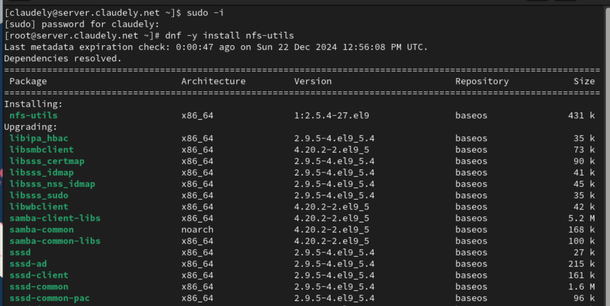
Настройка сервера NFSv4
Рис. 1.1. Установка на сервере программного обеспечения nfs-utils.

Slide 4
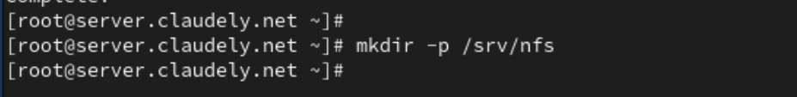
Настройка сервера NFSv4
Рис. 1.2. Создание на сервере каталога, который предполагается сделать доступным всем пользователям сети (корень дерева NFS).

Slide 5
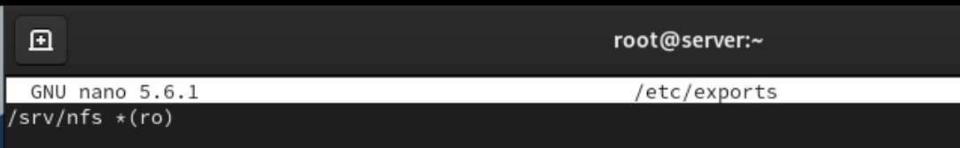
Настройка сервера NFSv4
Рис. 1.3. Прописывание в файле /etc/exports подключаемого через NFS общего каталога с доступом только на чтение.

Slide 6
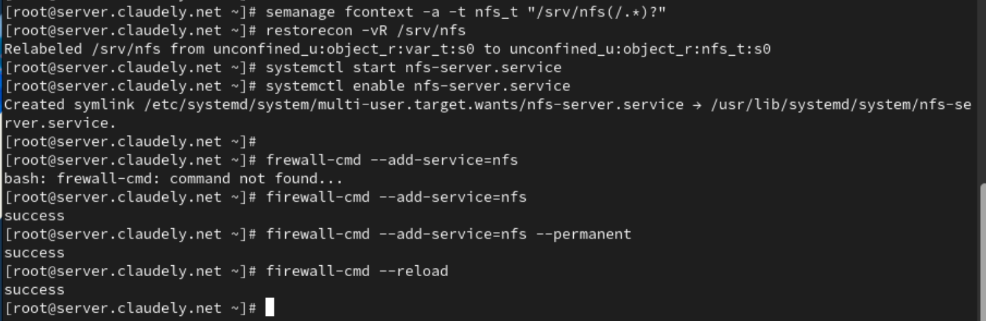
Настройка сервера NFSv4
Рис. 1.4. Настройка для общего каталога контекста безопасности NFS, применение изменённой настройки SELinux к файловой системе, запуск сервера NFS и настройка межсетевого экрана для работы сервера NFS.

Slide 7
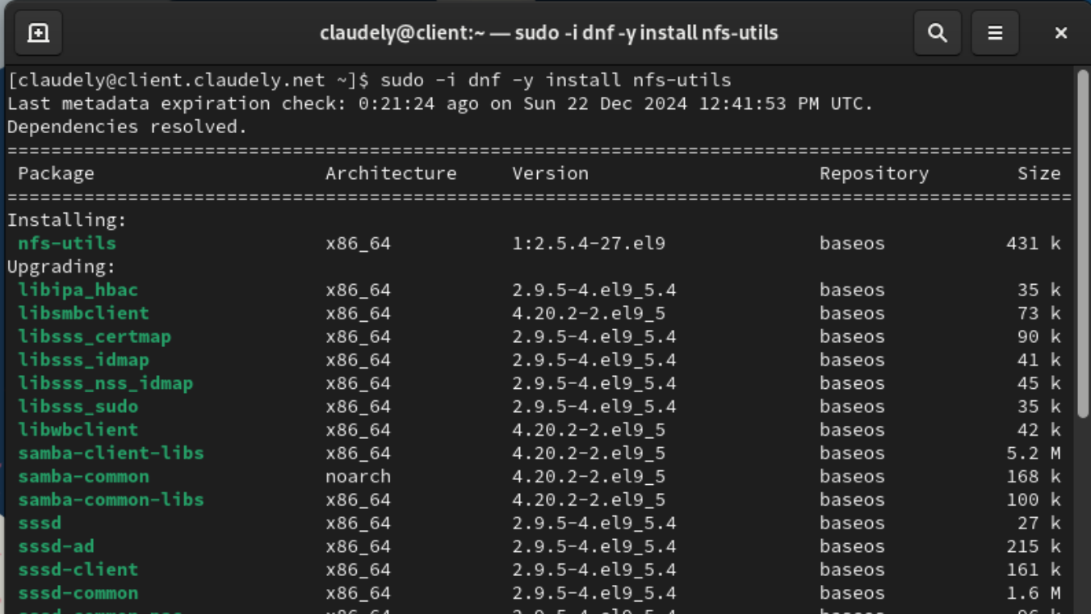
Настройка сервера NFSv4
Рис. 1.5. Установка на клиенте программного обеспечения для работы NFS.

Slide 8
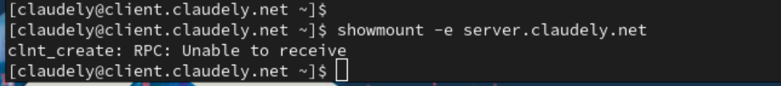
Настройка сервера NFSv4
Рис. 1.6. Попытка просмотреть на клиенте имеющихся подмонтированных удалённых ресурсов.

Slide 9
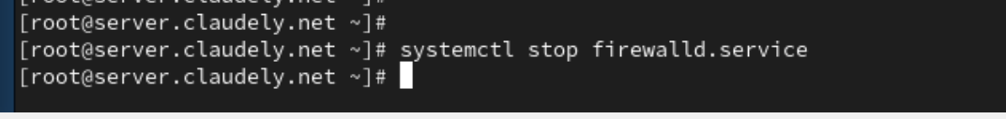
Настройка сервера NFSv4
Рис. 1.7. Попытка остановить на сервере сервис межсетевого экрана.

Slide 10
Настройка сервера NFSv4
Рис. 1.9. Запуск на сервере сервиса межсетевого экрана.

Slide 11
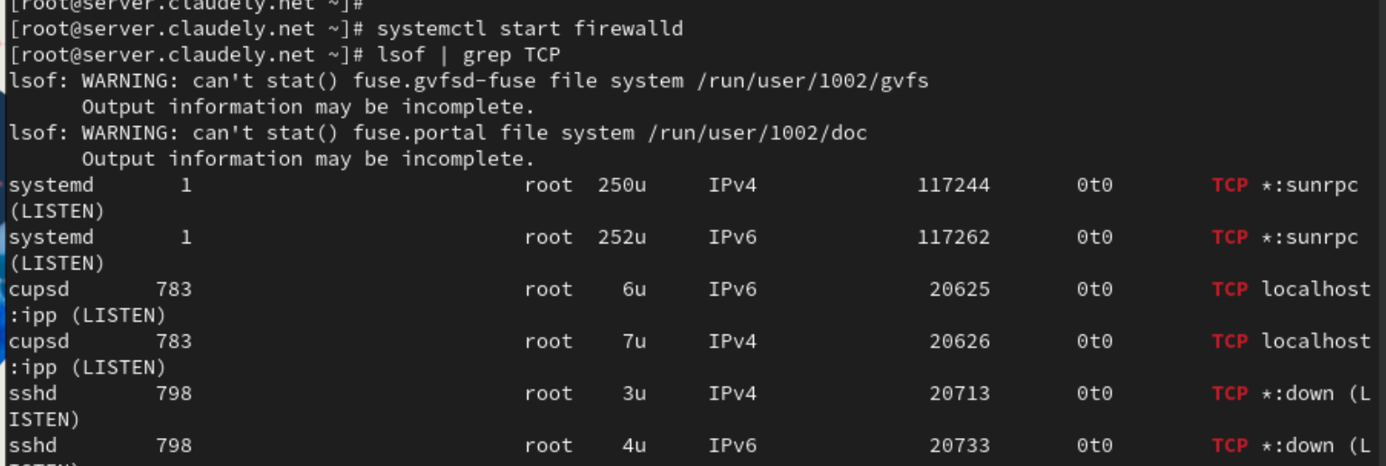
Настройка сервера NFSv4
Рис. 1.10. Просмотр на сервере служб, задействованных при удалённом монтировании (TCP).

Slide 12
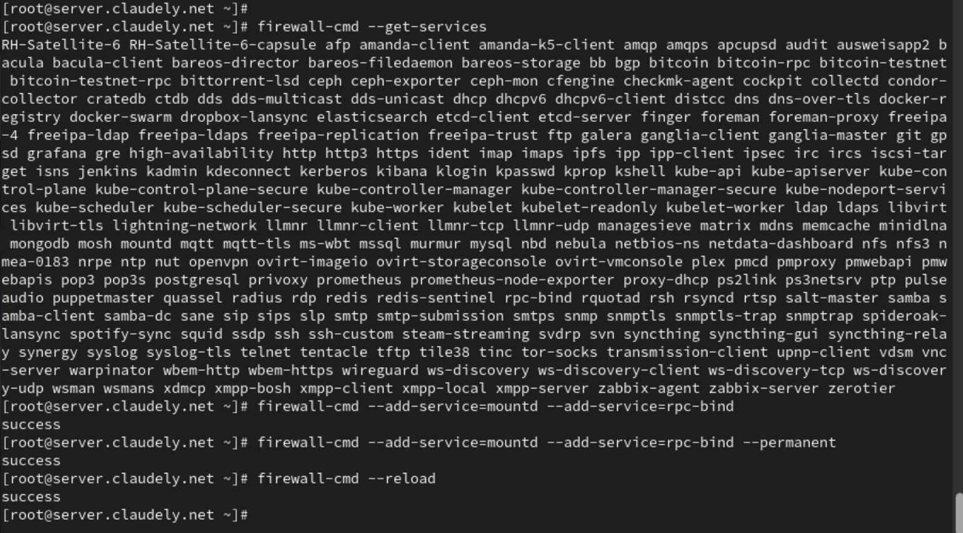
Настройка сервера NFSv4
Рис. 1.12. Добавление службы rpc-bind и mountd в настройки межсетевого экрана на сервере.

Slide 13
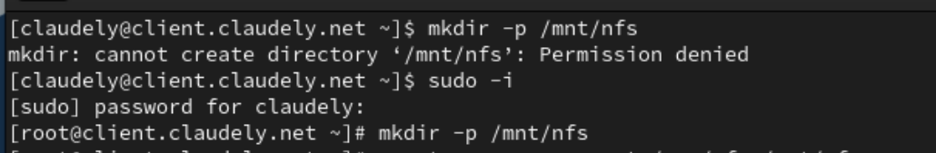
Монтирование NFS на клиенте
Рис. 2.1. Создание на клиенте каталога, в который будет монтироваться удалённый ресурс, и монтироваться дерево NFS. Проверка, что общий ресурс NFS подключён правильно.

Slide 14
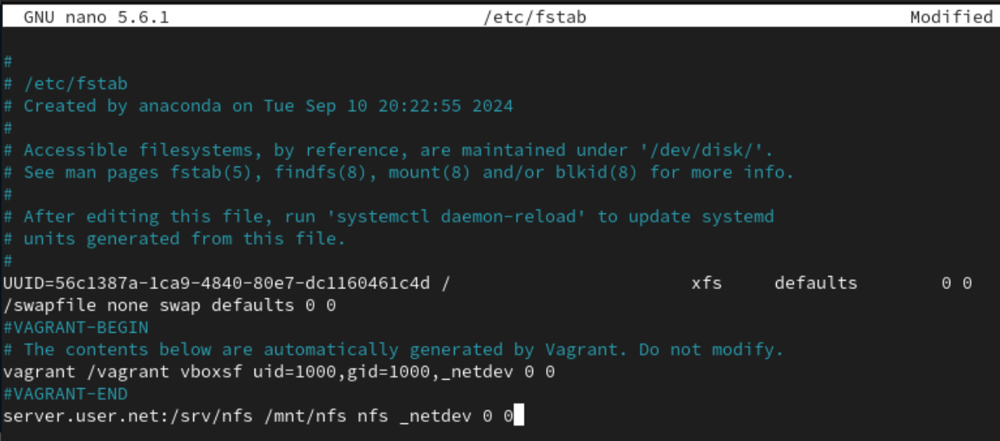
Монтирование NFS на клиенте
Рис. 2.2. Добавление на клиенте в конце файла /etc/fstab записи.

Slide 15
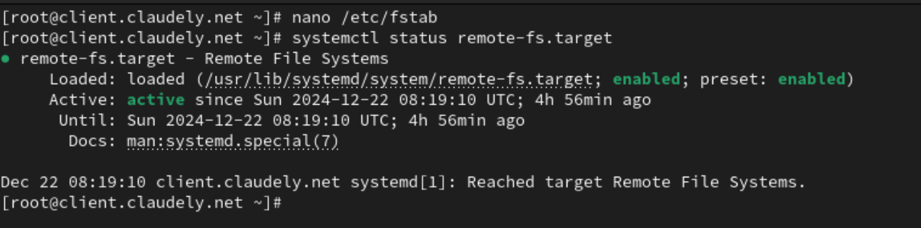
Монтирование NFS на клиенте
Рис. 2.3. Проверка на клиенте наличия автоматического монтирования удалённых ресурсов при запуске операционной системы.

Slide 16
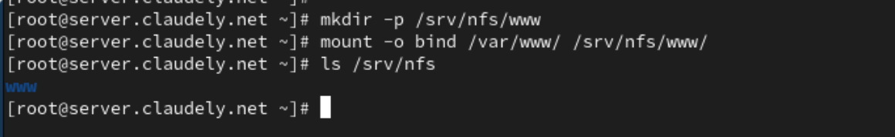
Подключение каталогов к дереву NFS
Рис. 3.1. Создание на сервере общего каталога, в который затем будет подмонтирован каталог с контентом веб-сервера. Монтирование каталога web-сервера и проверка, что отображается в каталоге /srv/nfs.

Slide 17
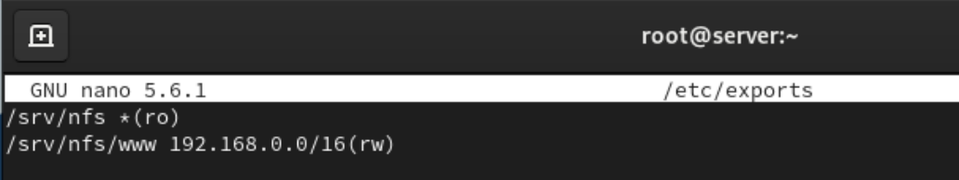
Подключение каталогов к дереву NFS
Рис. 3.3. Добавление на сервере в файле /etc/exports экспорта каталога веб-сервера с удалённого ресурса.

Slide 18
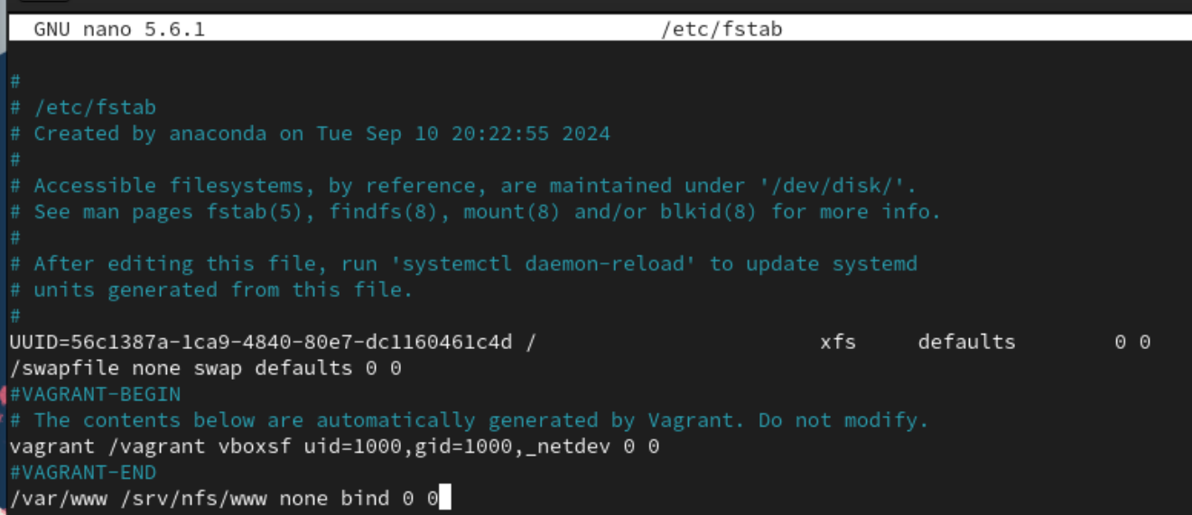
Подключение каталогов к дереву NFS
Рис. 3.6. Добавление на сервере в конце файла /etc/fstab записи.

Slide 19
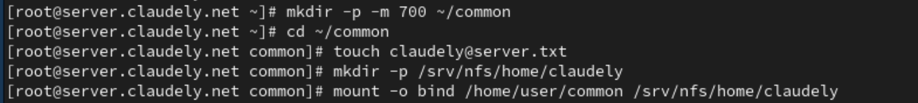
Подключение каталогов для работы пользователей
Рис. 4.1. Создание на сервере под пользователем claudely в домашнем каталоге каталога common с полными правами доступа только для этого пользователя, а в нём файл claudely@server.txt. Создание общего каталога для работы пользователя claudely по сети и монтирование каталога common пользователя claudely в NFS.

Slide 20
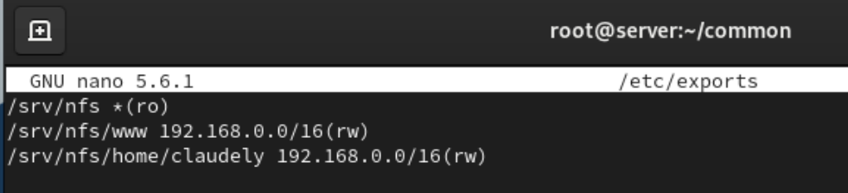
Подключение каталогов для работы пользователей
Рис. 4.2. Подключение каталога пользователя в файле /etc/exports.

Slide 21
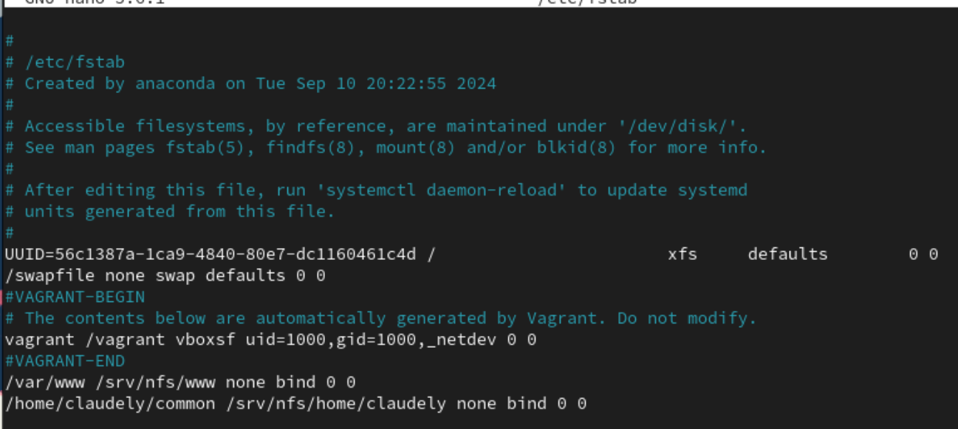
Подключение каталогов для работы пользователей
Рис. 4.3. Внесение изменения в файл /etc/fstab.

Slide 22
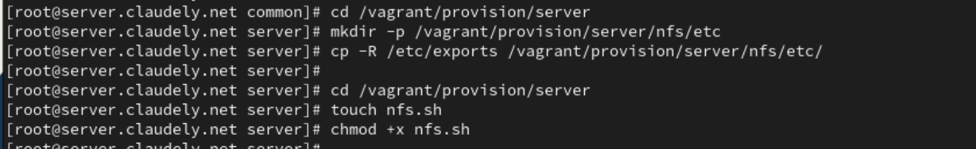
Внесение изменений в настройки внутреннего окружения виртуальных машин
Рис. 5.1. Переход на виртуальной машине server в каталог для внесения изменений в настройки внутреннего окружения /vagrant/provision/server/, создание в нём каталога nfs, в который помещаем в соответствующие подкаталоги конфигурационные файлы. Создание в каталоге /vagrant/provision/server исполняемого файла nfs.sh.

Slide 23
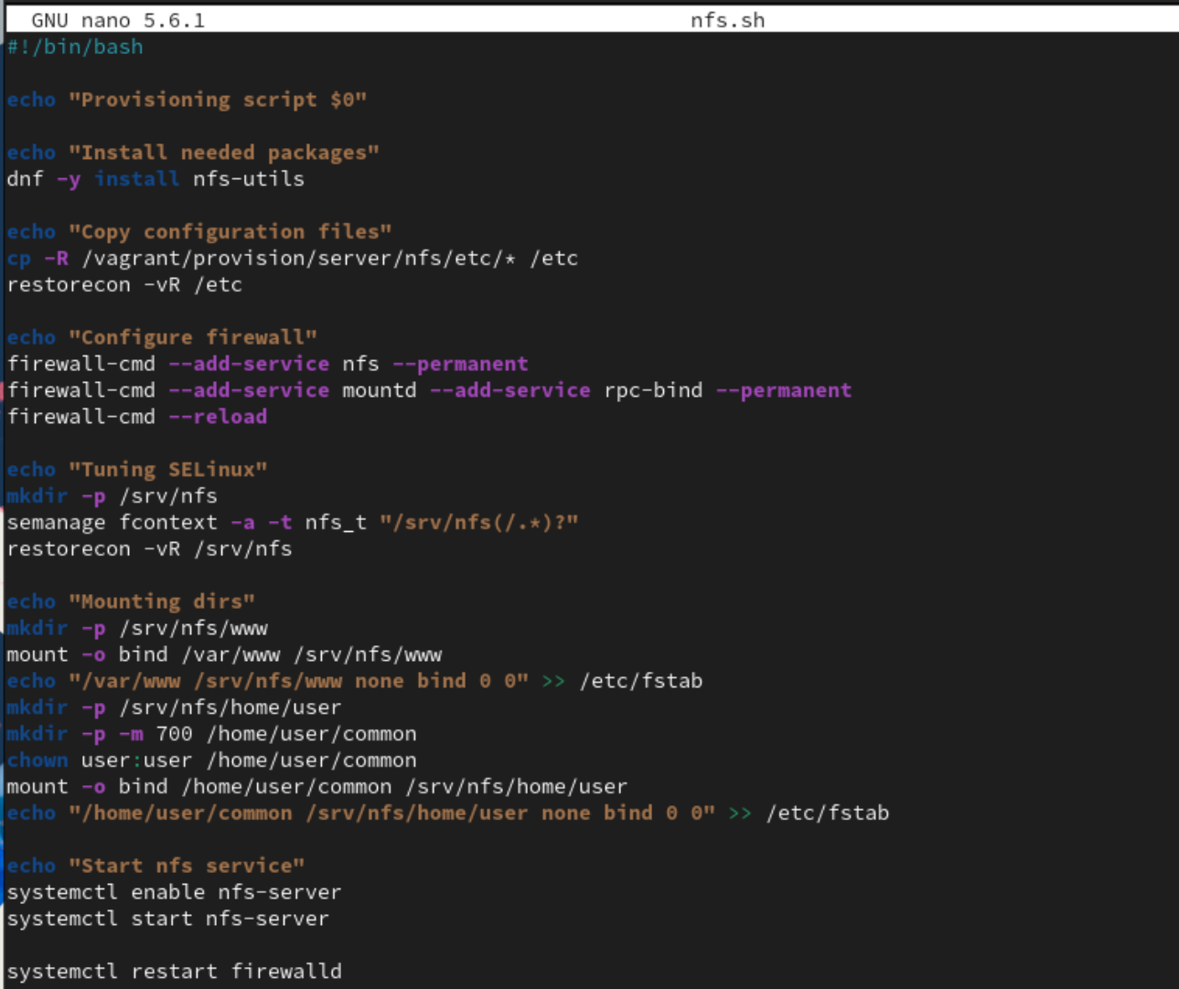
Внесение изменений в настройки внутреннего окружения виртуальных машин
Рис. 5.2. Открытие файла на редактирование и добавление скрипта.

Slide 24
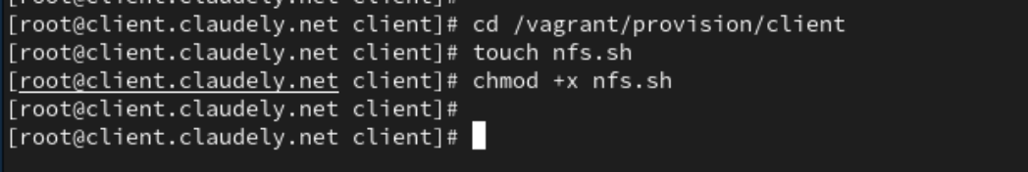
Внесение изменений в настройки внутреннего окружения виртуальных машин
Рис. 5.3. Переход на виртуальной машине client в каталог для внесения изменений в настройки внутреннего окружения /vagrant/provision/client/. Создание в каталоге /vagrant/provision/client исполняемого файла nfs.sh.

Slide 25
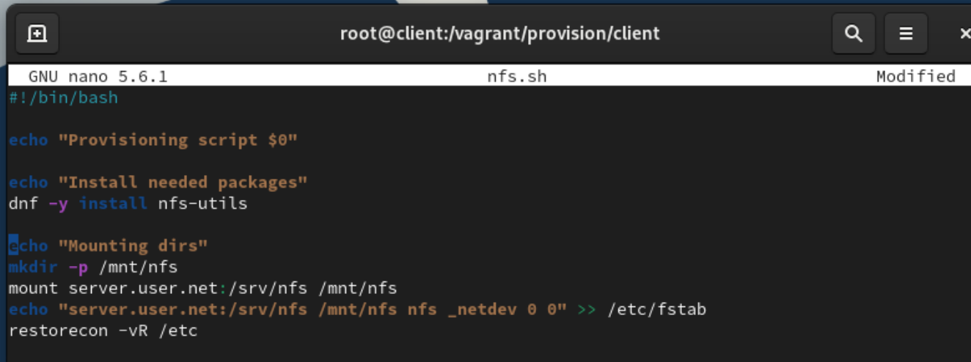
Внесение изменений в настройки внутреннего окружения виртуальных машин
Рис. 5.4. Открытие файла на редактирование и добавление скрипта.

Slide 26
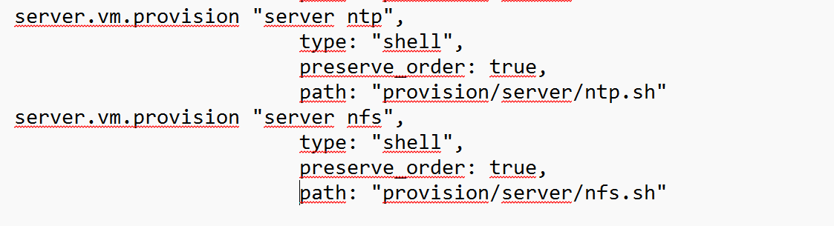
Внесение изменений в настройки внутреннего окружения виртуальных машин
Рис. 5.5. Добавление записи в конфигурационном файле Vagrantfile для сервера.

Slide 27
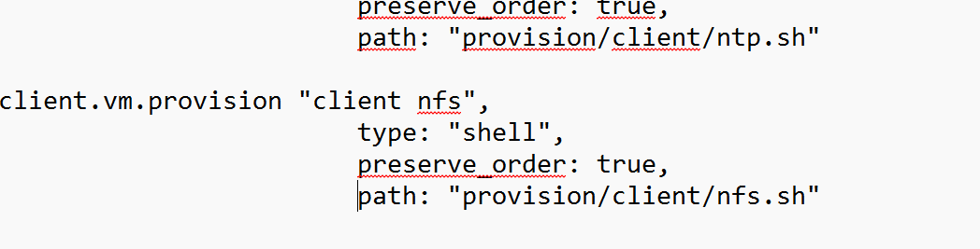
Внесение изменений в настройки внутреннего окружения виртуальных машин
Рис. 5.6. Добавление записи в конфигурационном файле Vagrantfile для клиента.

Slide 28
Вывод
В ходе выполнения лабораторной работы были приобретены навыки настройки сервера NFS для удалённого доступа к ресурсам.

Slide 29
Спасибо за внимание!

